Slide 1
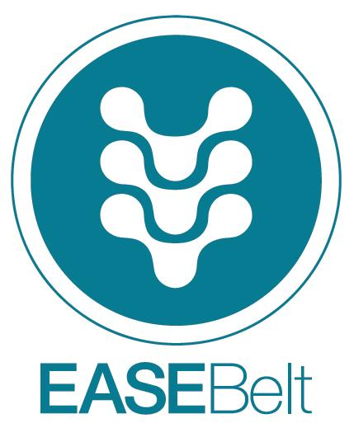
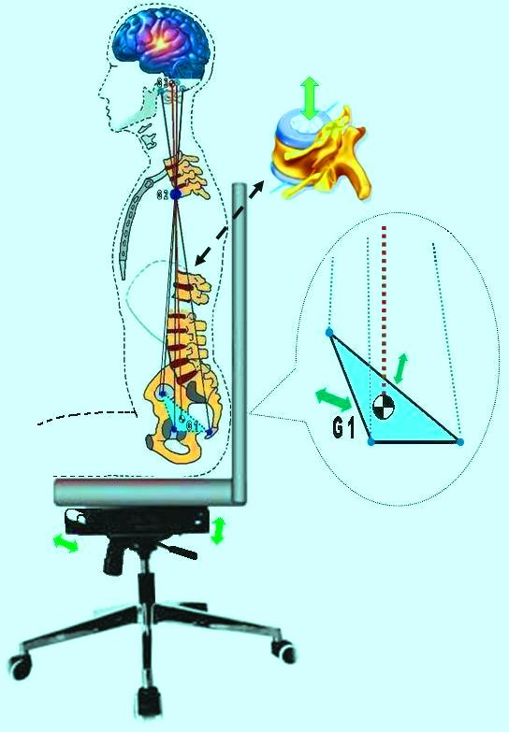
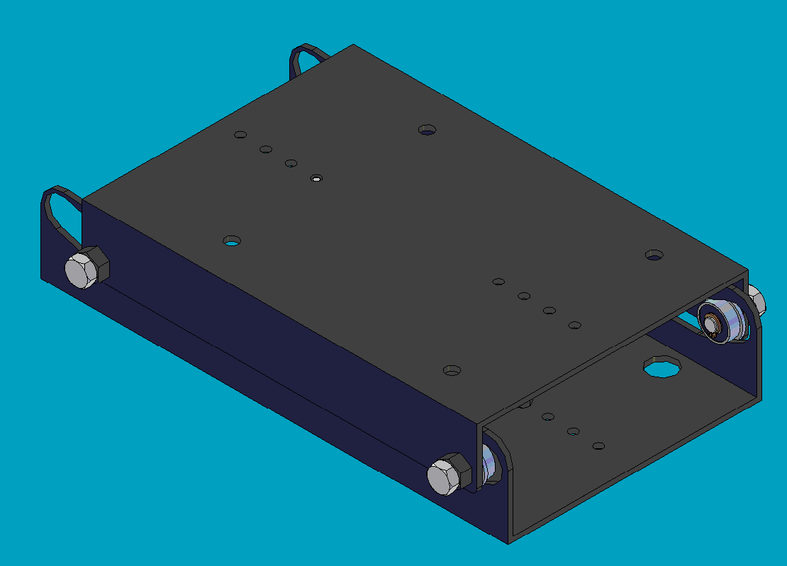
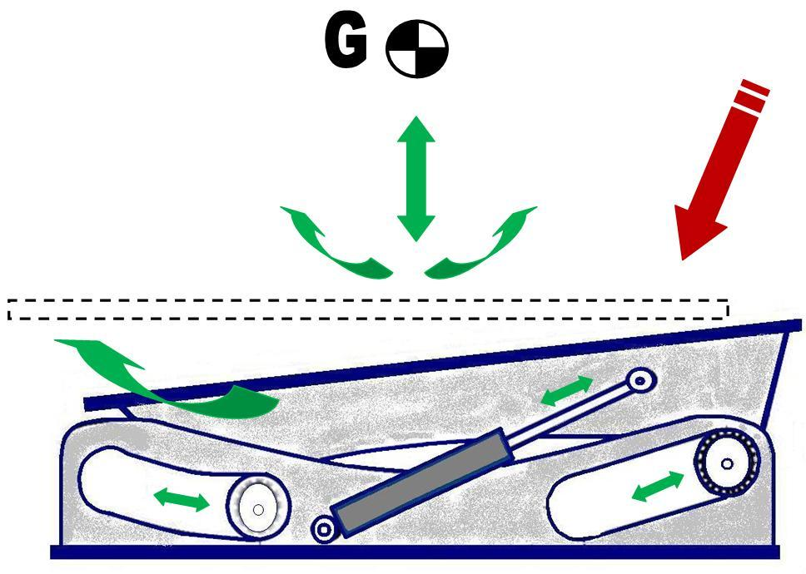
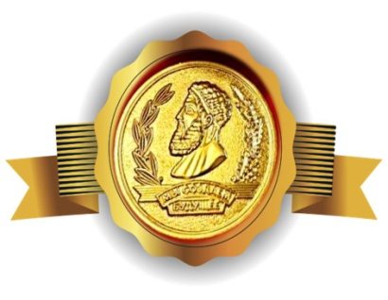
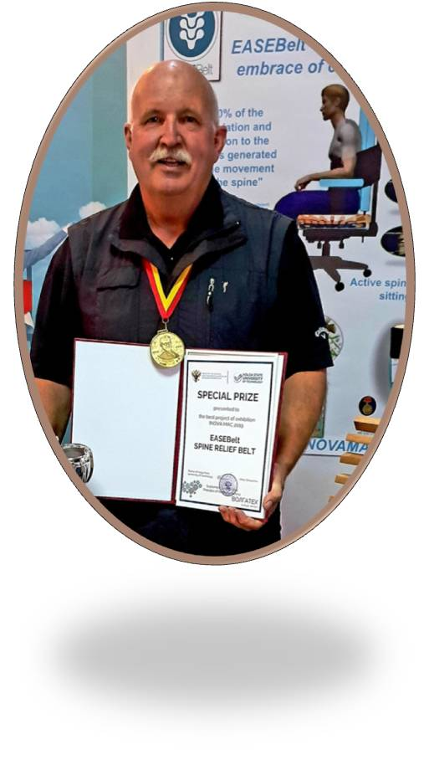
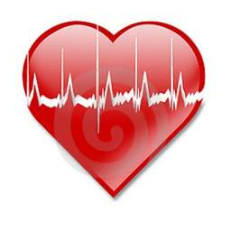

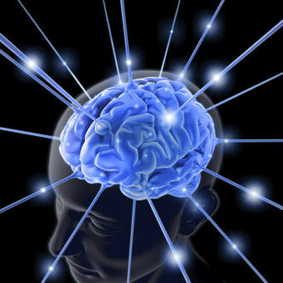

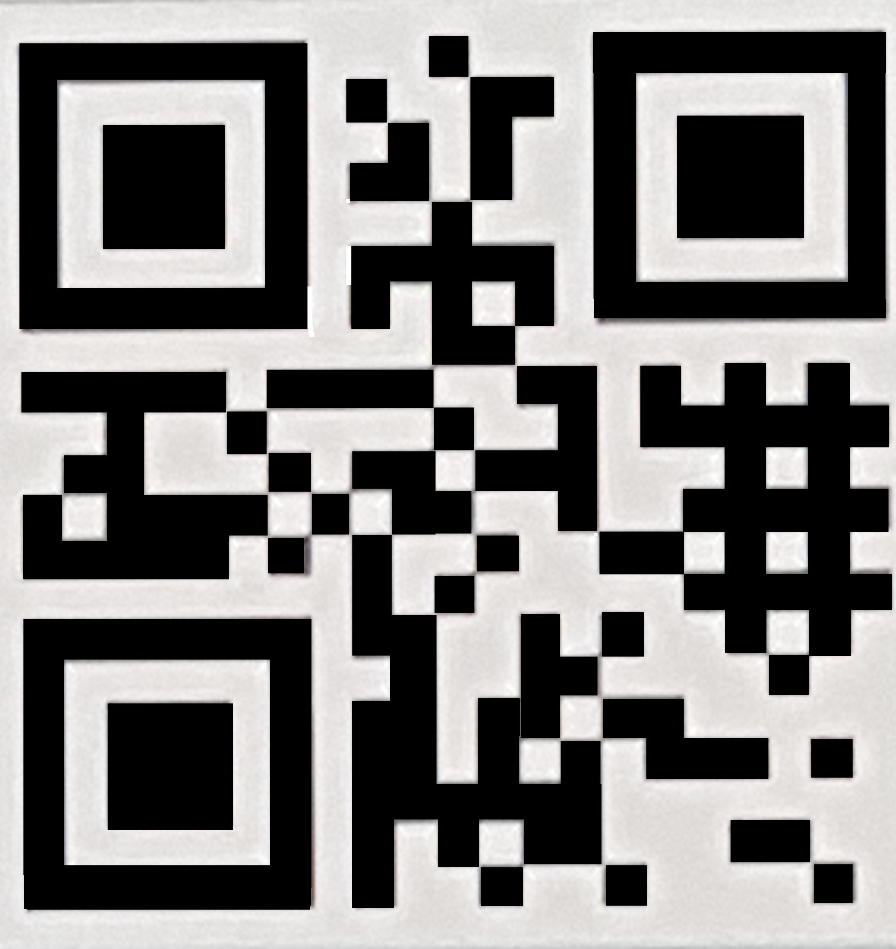

www.easebelt.com
СИДЯЧАЕЕ ПОЛОЖЕНИЕ УБИВАЕТ!
- жизнь в объятиях комфорта
Человеческое тело создано для движения
EASEBelt Dynamic MM
для активного сидения влияет на характеристики движения в позвоночнике и тазу. Тело поднимается и опускается, чтобы обеспечить диффузию в межпозвоночных дисках.
замедление старения
замедляет дегенеративные ПРОЦЕССЫ
дoлгая жизнь
более равномерная вариабельность дыхания
Archimedes
2020
снижение сердечного ритма
лучшая функция мозга
iCAN 2020
Srečko Pisnik
частный исследователь
EASEBelt, Kropa 21, Bočna 3342 Gornji grad, Slovenija EU

